Slide 1
志願服務發展趨勢
為自己活 替別人想
謝東宏
保德信青少年基金會董事
Run點子社會設計平台發起人

Slide 2
壹、從傳統的熱心公益到近代的志願服務
民國90年公佈施行的志願服務法
是台灣志願服務進程的重要分水嶺
1.服務的核心： 「人」
2.服務的核心價值：「分享」
3.服務的本質： 「人的服務」

Slide 3
貳、志願服務是
一種由現實通往夢想的過程
興趣專長
志願
服務
受助期待
服務的需求
服務的供給

Slide 4
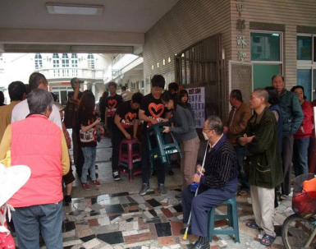
一、從切身關心的議題出發
「別人不做的事,由我們來做!」
→「我們認為值得做的事,我們帶頭來做!」
志願服務裡有陪伴

Slide 5
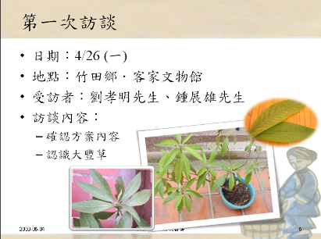
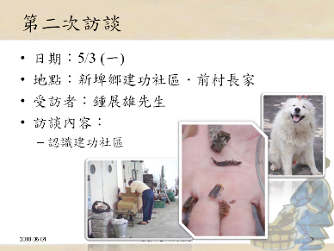
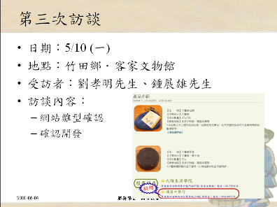
二、服務需求的評估與確認
重視志願服務與其它操作議題的連結
志願服務裡有傾聽

Slide 6

三、興趣專長的投入
志願服務裡有分享
資料來源:VYA

Slide 7
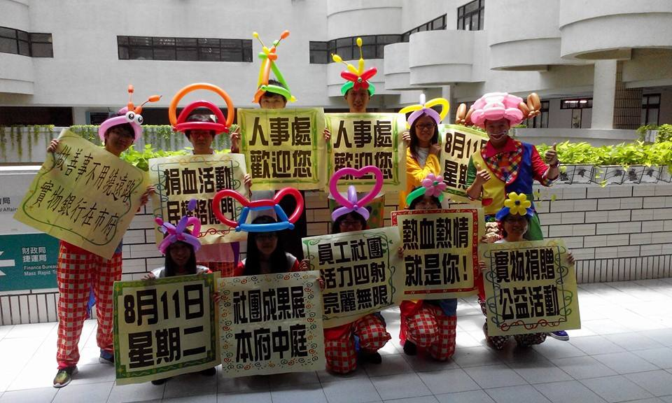
公教志工
趣服務

Slide 8
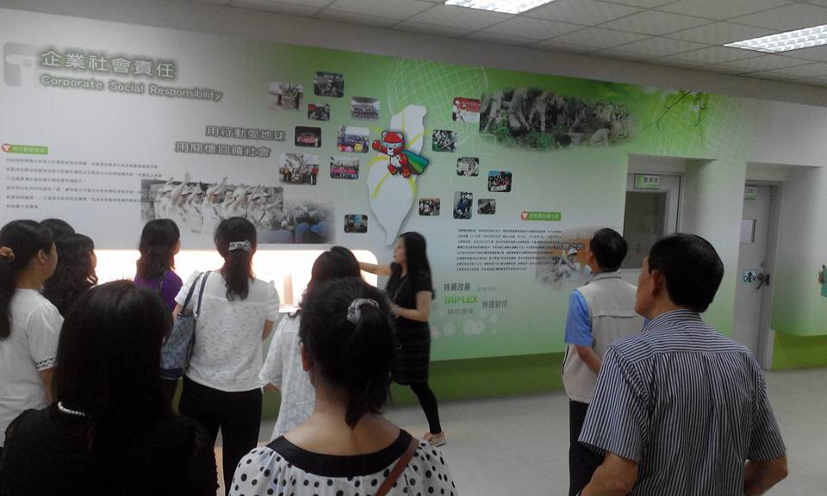
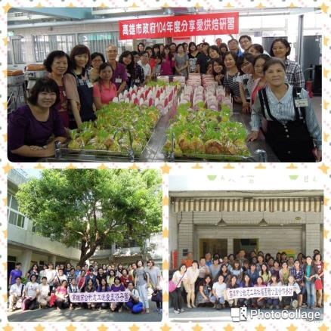
參訪志願服務資源中心及企業志工-台虹科技 跨域學習
公教志工烘焙送愛

Slide 9
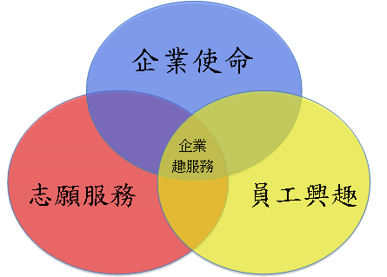
企業志工
趣服務

Slide 10


企劃單位：Run點子社會設計平台

Slide 11


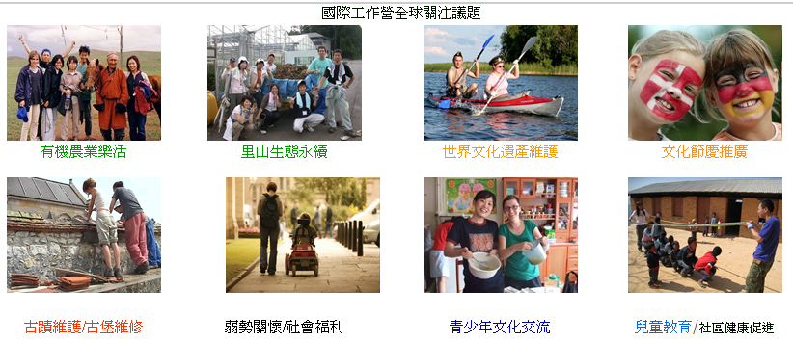

Slide 12

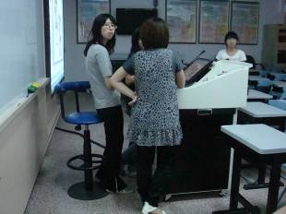

叁、志願服務是
一種學習如何學習的實踐歷程
一、學習型組織的溝通與共好

Slide 13
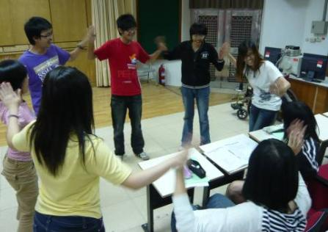
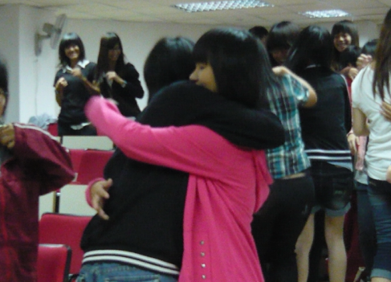
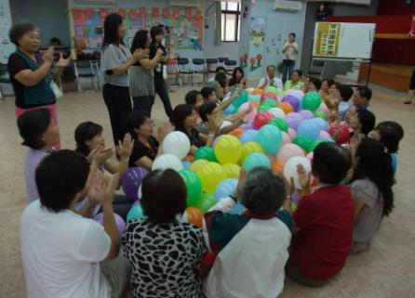
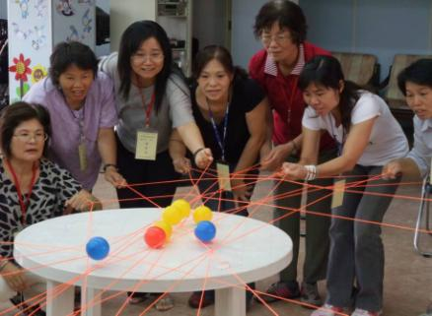

Slide 14
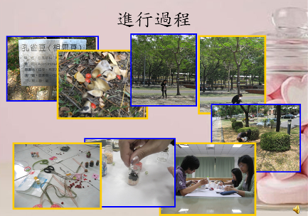

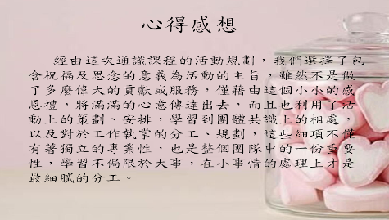
二、為沒有答案的問題找答案

Slide 15
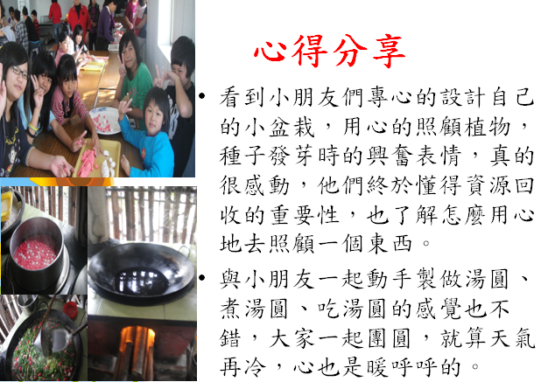
三、用心生活

Slide 16


1. 我真希望當時我有勇氣過自己喜歡的人生，而不是他人眼中期待的我
2. 我希望我不要這麼努力工作
3. 我希望我更勇於說出自己的感受
4. 我希望我能多跟家人、朋友以及重要的人聯絡
5. 我希望我可以讓自己更快樂

Slide 17


感謝聆聽

